Slide 1
Ⅲ. 사회·공동체와의 관계
3. 세계시민
2
169쪽
3 세계시민
01
세계시민이 직면한
도덕 문제에는 무엇이
있을까?

Slide 2

Ⅲ. 사회·공동체와의 관계
3. 세계시민
01. 세계시민이 직면한 도덕 문제에는 무엇이 있을까?
2
169쪽
학습 목표
세계시민의 의미를 말할 수 있다.
지구적 차원의 다양한 도덕 문제를 설명할 수 있다.

Slide 3
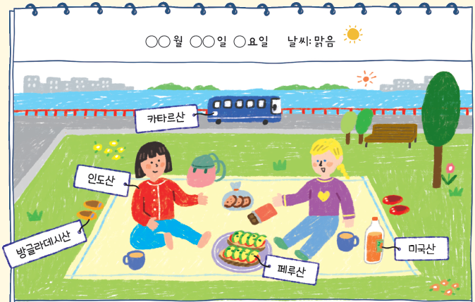
Ⅲ. 사회·공동체와의 관계
3. 세계시민
01. 세계시민이 직면한 도덕 문제에는 무엇이 있을까?
2
169쪽
생각 열기
그림
활동
◯◯월 ◯◯일 ◯요일 날씨: 맑음
카타르산
인도산
방글라데시산
미국산
페루산

Slide 4
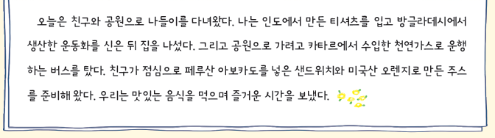
Ⅲ. 사회·공동체와의 관계
3. 세계시민
01. 세계시민이 직면한 도덕 문제에는 무엇이 있을까?
2
169쪽
생각 열기
그림
활동
오늘은 친구와 공원으로 나들이를 다녀왔다. 나는 인도에서 만든 티셔츠를 입고 방글라데시에서 생산한 운동화를 신은 뒤 집을 나섰다. 그리고 공원으로 가려고 카타르에서 수입한 천연가스로 운행하는 버스를 탔다. 친구가 점심으로 페루산 아보카도를 넣은 샌드위치와 미국산 오렌지로 만든 주스를 준비해 왔다. 우리는 맛있는 음식을 먹으며 즐거운 시간을 보냈다.

Slide 5


Ⅲ. 사회·공동체와의 관계
3. 세계시민
01. 세계시민이 직면한 도덕 문제에는 무엇이 있을까?
2
169쪽
생각 열기
그림
활동
다음 그림일기를 보고 알 수 있는 사실을 써 보자.
예시 답
오늘날 세계화의 영향으로 여러 나라는 각종 문물을 교류하고 밀접한 관계를 맺으며, 일상에서 많은 것을 공유하면서 살아가고 있다.

Slide 6
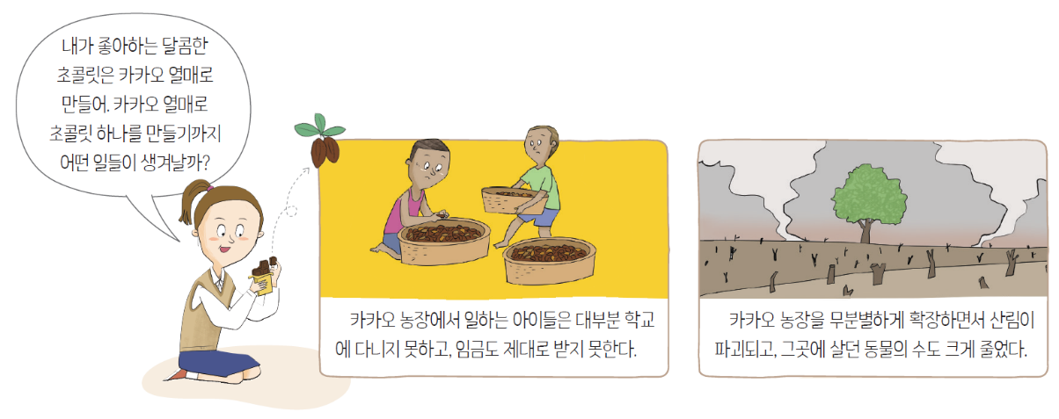
Ⅲ. 사회·공동체와의 관계
3. 세계시민
01. 세계시민이 직면한 도덕 문제에는 무엇이 있을까?
2
170쪽
탐구하기
그림
활동
내가 좋아하는 달콤한
초콜릿은 카카오 열매로
만들어. 카카오 열매로
초콜릿 하나를 만들기까지
어떤 일들이 생겨날까?
카카오 농장에서 일하는 아이들은 대부분 학교에 다니지 못하고, 임금도 제대로 받지 못한다.
카카오 농장을 무분별하게 확장하면서 산림이
파괴되고, 그곳에 살던 동물의 수도 크게 줄었다.

Slide 7
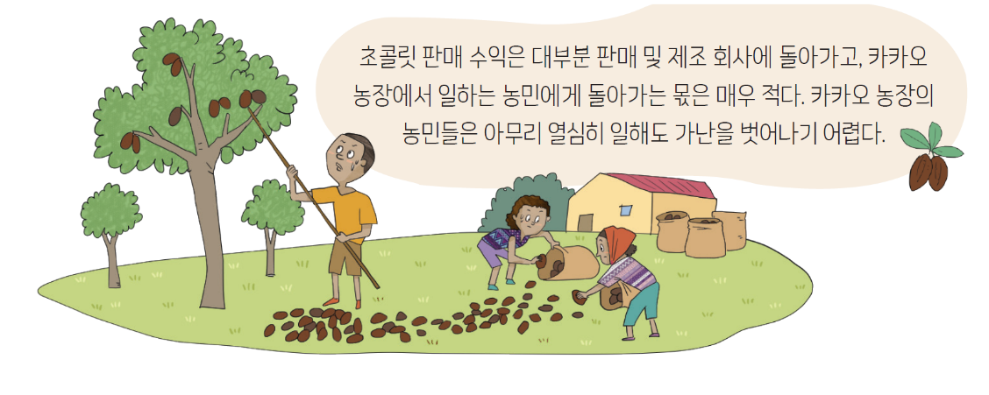
Ⅲ. 사회·공동체와의 관계
3. 세계시민
01. 세계시민이 직면한 도덕 문제에는 무엇이 있을까?
2
170쪽
탐구하기
그림
활동
초콜릿 판매 수익은 대부분 판매 및 제조 회사에 돌아가고, 카카오 농장에서 일하는 농민에게 돌아가는 몫은 매우 적다. 카카오 농장의 농민들은 아무리 열심히 일해도 가난을 벗어나기 어렵다.

Slide 8
Ⅲ. 사회·공동체와의 관계
3. 세계시민
01. 세계시민이 직면한 도덕 문제에는 무엇이 있을까?
2
170쪽
탐구하기
그림
활동
초콜릿 하나가 나에게 오기까지 발생하는 다양한 문제를 모두 써 보자.
예시 답
아동 노동, 환경 파괴, 불공정한 무역 구조 등의 문제가 발생한다.

Slide 9

Ⅲ. 사회·공동체와의 관계
3. 세계시민
01. 세계시민이 직면한 도덕 문제에는 무엇이 있을까?
2
169쪽
더해 보기
내 몸에 붙은 나라 찾기
👕 · 옷 상표
👟 · 신발
✏️ · 필통 속
상호 의존성 서로에게 의지하며 존재하는 성질
Notes:
➕ 활동
1분 동안 짝과 원산지를 찾아 칠판 세계 지도에 붙임 딱지. 169쪽 그림일기를 우리 반 버전으로.

Slide 10
Ⅲ. 사회·공동체와의 관계
3. 세계시민
01. 세계시민이 직면한 도덕 문제에는 무엇이 있을까?
2
170쪽
학습하기
세계시민의 의미
세계시민의 의미
우리는 한 국가의 국민인 동시에 지구 공동체의 일원으로서 살아가고 있음.
세계시민은 인류의 고통에 공감하며 지구적 차원의 도덕 문제에 관심을 기울이고 적극적으로 행동하는 사람을 말함.
우리는 지구촌의 상호 의존성을 깨닫고 세계시민으로서 역할과 책임을 다할 때 더 나은 지구촌에서 살아갈 수 있음.
상호 의존성 서로에게 의지하며 존재하는 성질

Slide 11
Ⅲ. 사회·공동체와의 관계
3. 세계시민
01. 세계시민이 직면한 도덕 문제에는 무엇이 있을까?
2
170쪽
빈칸 채우기
세계시민의 의미
(1) 우리는 한 국가의 국민인 동시에 지구 공동체의 일원으로서 살아가고 있음.
(2) 세계시민의 의미 : 인류의 고통에 공감하며 지구적 차원의 ① 도덕 ② 문제 에 관심을 기울이고 적극적으로 행동하는 사람
💡 카카오 농장 아동 노동을 알고 공정 무역 초콜릿을 고르다
⇨ 지구촌의 ③ 상호 ④ 의존성 을 깨닫고 세계시민으로서 역할과 책임을 다할 때 더 나은 지구촌에서 살 수 있음.
(1) 우리는 한 국가의 국민인 동시에 지구 공동체의 일원으로서 살아가고 있음.
(2) 세계시민의 의미 : 인류의 고통에 공감하며 지구적 차원의 ① 도덕 ② 문제 에 관심을 기울이고 적극적으로 행동하는 사람
💡 카카오 농장 아동 노동을 알고 공정 무역 초콜릿을 고르다
⇨ 지구촌의 ③ 상호 ④ 의존성 을 깨닫고 세계시민으로서 역할과 책임을 다할 때 더 나은 지구촌에서 살 수 있음.
(1) 우리는 한 국가의 국민인 동시에 지구 공동체의 일원으로서 살아가고 있음.
(2) 세계시민의 의미 : 인류의 고통에 공감하며 지구적 차원의 ① 도덕 ② 문제 에 관심을 기울이고 적극적으로 행동하는 사람
💡 카카오 농장 아동 노동을 알고 공정 무역 초콜릿을 고르다
⇨ 지구촌의 ③ 상호 ④ 의존성 을 깨닫고 세계시민으로서 역할과 책임을 다할 때 더 나은 지구촌에서 살 수 있음.
(1) 우리는 한 국가의 국민인 동시에 지구 공동체의 일원으로서 살아가고 있음.
(2) 세계시민의 의미 : 인류의 고통에 공감하며 지구적 차원의 ① 도덕 ② 문제 에 관심을 기울이고 적극적으로 행동하는 사람
💡 카카오 농장 아동 노동을 알고 공정 무역 초콜릿을 고르다
⇨ 지구촌의 ③ 상호 ④ 의존성 을 깨닫고 세계시민으로서 역할과 책임을 다할 때 더 나은 지구촌에서 살 수 있음.
(1) 우리는 한 국가의 국민인 동시에 지구 공동체의 일원으로서 살아가고 있음.
(2) 세계시민의 의미 : 인류의 고통에 공감하며 지구적 차원의 ① 도덕 ② 문제 에 관심을 기울이고 적극적으로 행동하는 사람
💡 카카오 농장 아동 노동을 알고 공정 무역 초콜릿을 고르다
⇨ 지구촌의 ③ 상호 ④ 의존성 을 깨닫고 세계시민으로서 역할과 책임을 다할 때 더 나은 지구촌에서 살 수 있음.
(1) 우리는 한 국가의 국민인 동시에 지구 공동체의 일원으로서 살아가고 있음.
(2) 세계시민의 의미 : 인류의 고통에 공감하며 지구적 차원의 ① 도덕 ② 문제 에 관심을 기울이고 적극적으로 행동하는 사람
💡 카카오 농장 아동 노동을 알고 공정 무역 초콜릿을 고르다
⇨ 지구촌의 ③ 상호 ④ 의존성 을 깨닫고 세계시민으로서 역할과 책임을 다할 때 더 나은 지구촌에서 살 수 있음.
상호 의존성 서로에게 의지하며 존재하는 성질

Slide 12
Ⅲ. 사회·공동체와의 관계
3. 세계시민
01. 세계시민이 직면한 도덕 문제에는 무엇이 있을까?
2
170쪽
더해 보기
딜레마 · 나라면?
편의점 초콜릿 두 개. 하나는 1,000원, 공정 무역 표시가 붙은 것은 2,000원.
A — 싼 것을 산다
B — 공정 무역을 산다
❓ 내 선택은 지구 반대편에 어떤 영향을 줄까?
편의점 초콜릿 두 개. 하나는 1,000원, 공정 무역 표시가 붙은 것은 2,000원.
A — 싼 것을 산다
B — 공정 무역을 산다
❓ 내 선택은 지구 반대편에 어떤 영향을 줄까?
상호 의존성 서로에게 의지하며 존재하는 성질
Notes:
➕ 내 소비와 지구촌
170쪽 카카오 농장 이야기 뒤에 던진다. 다음 차시 공정 무역·윤리적 소비로 이어진다. 비싼 쪽을 고르지 않았다고 비난하지 않도록.

Slide 13
Ⅲ. 사회·공동체와의 관계
3. 세계시민
01. 세계시민이 직면한 도덕 문제에는 무엇이 있을까?
2
171쪽
읽어 보기
다음 글을 읽어 보자.
◯◯국의 작은 마을에 사는 물리스 씨는 두 살 아들을 업고 한 시간을 걸어 보건소로 갔다. 의사는 영양실조라고 진단하였다. 3년 넘게 가뭄이 이어지면서 주민들은 극심한 식량 부족에 시달리고 있다. 이에 부모들은 끼니까지 거르며 아이들을 먹이고자 애쓰고 있다.

Slide 14
Ⅲ. 사회·공동체와의 관계
3. 세계시민
01. 세계시민이 직면한 도덕 문제에는 무엇이 있을까?
2
171쪽
읽어 보기
다음 글을 읽어 보자.
국제 연합(UN)에 따르면 △△국에서 내전이 확대된 이후 11,000여 명의 어린이가 사망하거나 장애를 입었다고 한다. 지난 수년간 3,900여 명의 소년들이 전투에 동원됐으며, 90여 명의 소녀들이 검문소에서 일하는 등 전쟁터에서 군사적 역할을 강요받았다.
- 《뉴스1》, 2022. 12. 12.
내전 한 나라 안에서 일어나는 전쟁

Slide 15
Ⅲ. 사회·공동체와의 관계
3. 세계시민
01. 세계시민이 직면한 도덕 문제에는 무엇이 있을까?
2
172쪽
읽어 보기
다음 글을 읽어 보자.
태평양에 위치한 섬나라 키리바시에 사는 에스테마 씨는 한밤중에 차갑고 끈적한 물에 젖는 느낌에 잠에서 깼다. 마을 깊숙이 들이친 바닷물로 마을이 물바다가 된 것이다. 해수면이 급격히 상승하면서 이 마을은 사람이 살기 어려워졌다. 고도가 낮은 키리바시는 가장 먼저 지구 온난화의 피해를 볼 가능성이 크다.

Slide 16
Ⅲ. 사회·공동체와의 관계
3. 세계시민
01. 세계시민이 직면한 도덕 문제에는 무엇이 있을까?
2
172쪽
읽어 보기
다음 글을 읽어 보자.
연구에 따르면 2100년에는 키리바시의 도시인 타라와섬 절반이 바다에 잠겨 섬에 사는 인구 중 60 % 이상이 생존할 수 없다고 한다. 키리바시의 이산화 탄소 배출량은 전 세계 배출량의 0.0002 %(2020년 기준)에 불과한 점을 고려하면 가혹하고 억울한 미래이다. - 《한국일보》, 2023. 1. 25.

Slide 17
Ⅲ. 사회·공동체와의 관계
3. 세계시민
01. 세계시민이 직면한 도덕 문제에는 무엇이 있을까?
2
172쪽
학습하기
지구적 차원의 다양한 도덕 문제
빈곤
빈곤으로 고통받는 사람들 중 대부분은 기본적인 권리를 보장받지 못함.
전쟁과 폭력
전쟁과 폭력은 사람들의 안전과 생명을 위협하고 인간다운 삶을 파괴함.
환경 파괴
환경 문제는 현세대는 물론 미래 세대의 생존까지 위협함.

Slide 18
Ⅲ. 사회·공동체와의 관계
3. 세계시민
01. 세계시민이 직면한 도덕 문제에는 무엇이 있을까?
2
171쪽
빈칸 채우기
지구적 차원의 다양한 도덕 문제
(1) ⑤ 빈곤
💡 3년 넘은 가뭄으로 굶주리는 동아프리카 아이들
① 자연재해, 내전이나 분쟁 등 개인의 노력만으로 극복하기 어려운 요인 때문에 발생하는 경우가 많음.
② 빈곤으로 고통받는 사람들 중 대부분은 기본적인 권리를 보장받지 못함.
(2) 전쟁과 폭력
① 영토나 자원의 확보, 종교나 이념의 대립 등과 관련한 크고 작은 전쟁과 폭력이 발생하고 있으며, 이에 따라 삶의 근거지를 잃은 ⑥ 난민 의 수도 증가하고 있음.
💡 집을 떠나 국경을 넘는 우크라이나·시리아 난민
(1) ⑤ 빈곤
💡 3년 넘은 가뭄으로 굶주리는 동아프리카 아이들
① 자연재해, 내전이나 분쟁 등 개인의 노력만으로 극복하기 어려운 요인 때문에 발생하는 경우가 많음.
② 빈곤으로 고통받는 사람들 중 대부분은 기본적인 권리를 보장받지 못함.
(2) 전쟁과 폭력
① 영토나 자원의 확보, 종교나 이념의 대립 등과 관련한 크고 작은 전쟁과 폭력이 발생하고 있으며, 이에 따라 삶의 근거지를 잃은 ⑥ 난민 의 수도 증가하고 있음.
💡 집을 떠나 국경을 넘는 우크라이나·시리아 난민
(1) ⑤ 빈곤
💡 3년 넘은 가뭄으로 굶주리는 동아프리카 아이들
① 자연재해, 내전이나 분쟁 등 개인의 노력만으로 극복하기 어려운 요인 때문에 발생하는 경우가 많음.
② 빈곤으로 고통받는 사람들 중 대부분은 기본적인 권리를 보장받지 못함.
(2) 전쟁과 폭력
① 영토나 자원의 확보, 종교나 이념의 대립 등과 관련한 크고 작은 전쟁과 폭력이 발생하고 있으며, 이에 따라 삶의 근거지를 잃은 ⑥ 난민 의 수도 증가하고 있음.
💡 집을 떠나 국경을 넘는 우크라이나·시리아 난민
(1) ⑤ 빈곤
💡 3년 넘은 가뭄으로 굶주리는 동아프리카 아이들
① 자연재해, 내전이나 분쟁 등 개인의 노력만으로 극복하기 어려운 요인 때문에 발생하는 경우가 많음.
② 빈곤으로 고통받는 사람들 중 대부분은 기본적인 권리를 보장받지 못함.
(2) 전쟁과 폭력
① 영토나 자원의 확보, 종교나 이념의 대립 등과 관련한 크고 작은 전쟁과 폭력이 발생하고 있으며, 이에 따라 삶의 근거지를 잃은 ⑥ 난민 의 수도 증가하고 있음.
💡 집을 떠나 국경을 넘는 우크라이나·시리아 난민
(1) ⑤ 빈곤
💡 3년 넘은 가뭄으로 굶주리는 동아프리카 아이들
① 자연재해, 내전이나 분쟁 등 개인의 노력만으로 극복하기 어려운 요인 때문에 발생하는 경우가 많음.
② 빈곤으로 고통받는 사람들 중 대부분은 기본적인 권리를 보장받지 못함.
(2) 전쟁과 폭력
① 영토나 자원의 확보, 종교나 이념의 대립 등과 관련한 크고 작은 전쟁과 폭력이 발생하고 있으며, 이에 따라 삶의 근거지를 잃은 ⑥ 난민 의 수도 증가하고 있음.
💡 집을 떠나 국경을 넘는 우크라이나·시리아 난민
상호 의존성 서로에게 의지하며 존재하는 성질
Notes:
관심을 기울여야 하는 까닭 (172쪽)
이 문제들은 국경을 넘어 전 세계에 영향을 미친다. 활동 화면 5에서 문제 분류와 까닭 쓰기.

Slide 19
Ⅲ. 사회·공동체와의 관계
3. 세계시민
01. 세계시민이 직면한 도덕 문제에는 무엇이 있을까?
2
171쪽
빈칸 채우기
지구적 차원의 다양한 도덕 문제 (이어서)
② 전쟁과 폭력은 사람들의 안전과 생명을 위협하고 인간다운 삶을 파괴함.
(3) 환경 파괴
① 무분별한 개발과 과도한 소비로 ⑦ 지구 ⑧ 온난화 가 빠르게 진행되면서 해수면 상승, 사막화 등 환경 문제가 발생하고 있음.
② 환경 문제는 현세대는 물론 ⑨ 미래 ⑩ 세대 의 생존까지 위협함.
💡 해수면 상승으로 가라앉는 태평양 섬나라 투발루
② 전쟁과 폭력은 사람들의 안전과 생명을 위협하고 인간다운 삶을 파괴함.
(3) 환경 파괴
① 무분별한 개발과 과도한 소비로 ⑦ 지구 ⑧ 온난화 가 빠르게 진행되면서 해수면 상승, 사막화 등 환경 문제가 발생하고 있음.
② 환경 문제는 현세대는 물론 ⑨ 미래 ⑩ 세대 의 생존까지 위협함.
💡 해수면 상승으로 가라앉는 태평양 섬나라 투발루
② 전쟁과 폭력은 사람들의 안전과 생명을 위협하고 인간다운 삶을 파괴함.
(3) 환경 파괴
① 무분별한 개발과 과도한 소비로 ⑦ 지구 ⑧ 온난화 가 빠르게 진행되면서 해수면 상승, 사막화 등 환경 문제가 발생하고 있음.
② 환경 문제는 현세대는 물론 ⑨ 미래 ⑩ 세대 의 생존까지 위협함.
💡 해수면 상승으로 가라앉는 태평양 섬나라 투발루
② 전쟁과 폭력은 사람들의 안전과 생명을 위협하고 인간다운 삶을 파괴함.
(3) 환경 파괴
① 무분별한 개발과 과도한 소비로 ⑦ 지구 ⑧ 온난화 가 빠르게 진행되면서 해수면 상승, 사막화 등 환경 문제가 발생하고 있음.
② 환경 문제는 현세대는 물론 ⑨ 미래 ⑩ 세대 의 생존까지 위협함.
💡 해수면 상승으로 가라앉는 태평양 섬나라 투발루
② 전쟁과 폭력은 사람들의 안전과 생명을 위협하고 인간다운 삶을 파괴함.
(3) 환경 파괴
① 무분별한 개발과 과도한 소비로 ⑦ 지구 ⑧ 온난화 가 빠르게 진행되면서 해수면 상승, 사막화 등 환경 문제가 발생하고 있음.
② 환경 문제는 현세대는 물론 ⑨ 미래 ⑩ 세대 의 생존까지 위협함.
💡 해수면 상승으로 가라앉는 태평양 섬나라 투발루
② 전쟁과 폭력은 사람들의 안전과 생명을 위협하고 인간다운 삶을 파괴함.
(3) 환경 파괴
① 무분별한 개발과 과도한 소비로 ⑦ 지구 ⑧ 온난화 가 빠르게 진행되면서 해수면 상승, 사막화 등 환경 문제가 발생하고 있음.
② 환경 문제는 현세대는 물론 ⑨ 미래 ⑩ 세대 의 생존까지 위협함.
💡 해수면 상승으로 가라앉는 태평양 섬나라 투발루
상호 의존성 서로에게 의지하며 존재하는 성질

Slide 20
Ⅲ. 사회·공동체와의 관계
3. 세계시민
01. 세계시민이 직면한 도덕 문제에는 무엇이 있을까?
2
172쪽
스스로 성찰하기
지구적 차원의 도덕 문제를 잘 이해했는지 V표를 하며 점검하고, 세계시민으로서 이러한 문제에 관심을 기울여야 하는 까닭을 써 보자.
□ 빈곤
□ 전쟁과 폭력
□ 환경 파괴
관심을 기울여야 하는 까닭
예시 답
우리의 삶은 지구촌 문제와 긴밀하게 연결되어 있으므로 지구 반대편에서 일어나는 일들이 더 이상 다른 나라만의 일이 아니라 우리의 일이 되었기 때문이다.

Slide 21
Ⅲ. 사회·공동체와의 관계
3. 세계시민
01. 세계시민이 직면한 도덕 문제에는 무엇이 있을까?
2
169쪽
1분 체크
학습지 1분 체크 · 맞으면 ○, 틀리면 ✕
1. 오늘날 우리는 한 국가의 국민인 동시에 지구 공동체의 일원으로서 살아가고 있다. ( ○ / ✕ ) ○
2. 오늘날 세계 경제는 크게 성장하여 빈곤으로 생존을 위협받고 있는 사람은 없다. ( ○ / ✕ ) ✕
3. 지구촌은 에너지 고갈, 문화 다양성 훼손 등의 도덕 문제에 직면해 있다. ( ○ / ✕ ) ○
4. 지구적 차원의 도덕 문제는 특정 지역이나 국가를 초월해서 전 세계에 영향을 미친다. ( ○ / ✕ ) ○
1. 오늘날 우리는 한 국가의 국민인 동시에 지구 공동체의 일원으로서 살아가고 있다. ( ○ / ✕ ) ○
2. 오늘날 세계 경제는 크게 성장하여 빈곤으로 생존을 위협받고 있는 사람은 없다. ( ○ / ✕ ) ✕
3. 지구촌은 에너지 고갈, 문화 다양성 훼손 등의 도덕 문제에 직면해 있다. ( ○ / ✕ ) ○
4. 지구적 차원의 도덕 문제는 특정 지역이나 국가를 초월해서 전 세계에 영향을 미친다. ( ○ / ✕ ) ○
1. 오늘날 우리는 한 국가의 국민인 동시에 지구 공동체의 일원으로서 살아가고 있다. ( ○ / ✕ ) ○
2. 오늘날 세계 경제는 크게 성장하여 빈곤으로 생존을 위협받고 있는 사람은 없다. ( ○ / ✕ ) ✕
3. 지구촌은 에너지 고갈, 문화 다양성 훼손 등의 도덕 문제에 직면해 있다. ( ○ / ✕ ) ○
4. 지구적 차원의 도덕 문제는 특정 지역이나 국가를 초월해서 전 세계에 영향을 미친다. ( ○ / ✕ ) ○
1. 오늘날 우리는 한 국가의 국민인 동시에 지구 공동체의 일원으로서 살아가고 있다. ( ○ / ✕ ) ○
2. 오늘날 세계 경제는 크게 성장하여 빈곤으로 생존을 위협받고 있는 사람은 없다. ( ○ / ✕ ) ✕
3. 지구촌은 에너지 고갈, 문화 다양성 훼손 등의 도덕 문제에 직면해 있다. ( ○ / ✕ ) ○
4. 지구적 차원의 도덕 문제는 특정 지역이나 국가를 초월해서 전 세계에 영향을 미친다. ( ○ / ✕ ) ○
1. 오늘날 우리는 한 국가의 국민인 동시에 지구 공동체의 일원으로서 살아가고 있다. ( ○ / ✕ ) ○
2. 오늘날 세계 경제는 크게 성장하여 빈곤으로 생존을 위협받고 있는 사람은 없다. ( ○ / ✕ ) ✕
3. 지구촌은 에너지 고갈, 문화 다양성 훼손 등의 도덕 문제에 직면해 있다. ( ○ / ✕ ) ○
4. 지구적 차원의 도덕 문제는 특정 지역이나 국가를 초월해서 전 세계에 영향을 미친다. ( ○ / ✕ ) ○
상호 의존성 서로에게 의지하며 존재하는 성질
Notes:
학생들이 손으로 ○(머리 위 동그라미) / ✕(팔 엇갈리기)를 먼저 표시한 뒤 클릭해 정답을 보여 준다. ✕ 문장은 어디를 고치면 맞는지 묻는다.

Slide 22
Ⅲ. 사회·공동체와의 관계
3. 세계시민
01. 세계시민이 직면한 도덕 문제에는 무엇이 있을까?
2
169쪽
함께 해 보기
내 몸에 붙은 나라
빈칸을 채워 문장을 완성해 보자
✍️ 옷 예) 베트남산 티셔츠
✍️ 신발 예) 인도네시아산 운동화
✍️ 그 밖의 물건 예) 중국산 필통, 칠레산 포도
빈칸을 채워 문장을 완성해 보자
✍️ 옷 예) 베트남산 티셔츠
✍️ 신발 예) 인도네시아산 운동화
✍️ 그 밖의 물건 예) 중국산 필통, 칠레산 포도
빈칸을 채워 문장을 완성해 보자
✍️ 옷 예) 베트남산 티셔츠
✍️ 신발 예) 인도네시아산 운동화
✍️ 그 밖의 물건 예) 중국산 필통, 칠레산 포도
빈칸을 채워 문장을 완성해 보자
✍️ 옷 예) 베트남산 티셔츠
✍️ 신발 예) 인도네시아산 운동화
✍️ 그 밖의 물건 예) 중국산 필통, 칠레산 포도
상호 의존성 서로에게 의지하며 존재하는 성질
Notes:
나와 지구촌의 연결을 찾고, 지구적 도덕 문제를 분류해 보자.
수업실 활동 화면(act.html)과 같은 활동입니다.

Slide 23
Ⅲ. 사회·공동체와의 관계
3. 세계시민
01. 세계시민이 직면한 도덕 문제에는 무엇이 있을까?
2
169쪽
함께 해 보기
어떤 도덕 문제일까?
어느 칸일까? 빈곤 · 전쟁과 폭력 · 환경 파괴
1. 3년 가뭄으로 아이가 영양실조에 걸렸다 → 빈곤 (빈곤)
2. 내전으로 어린이가 전투에 동원되었다 → 전쟁과 폭력 (전쟁)
3. 해수면이 높아져 섬나라가 잠기고 있다 → 환경 파괴 (지구 온난화)
4. 삶의 터전을 잃은 난민이 늘어난다 → 전쟁과 폭력 (전쟁과 폭력)
5. 카카오 농장을 넓히느라 숲이 사라졌다 → 환경 파괴 (산림 파괴)
6. 카카오 농민은 아무리 일해도 가난하다 → 빈곤 (불공정한 구조)
어느 칸일까? 빈곤 · 전쟁과 폭력 · 환경 파괴
1. 3년 가뭄으로 아이가 영양실조에 걸렸다 → 빈곤 (빈곤)
2. 내전으로 어린이가 전투에 동원되었다 → 전쟁과 폭력 (전쟁)
3. 해수면이 높아져 섬나라가 잠기고 있다 → 환경 파괴 (지구 온난화)
4. 삶의 터전을 잃은 난민이 늘어난다 → 전쟁과 폭력 (전쟁과 폭력)
5. 카카오 농장을 넓히느라 숲이 사라졌다 → 환경 파괴 (산림 파괴)
6. 카카오 농민은 아무리 일해도 가난하다 → 빈곤 (불공정한 구조)
어느 칸일까? 빈곤 · 전쟁과 폭력 · 환경 파괴
1. 3년 가뭄으로 아이가 영양실조에 걸렸다 → 빈곤 (빈곤)
2. 내전으로 어린이가 전투에 동원되었다 → 전쟁과 폭력 (전쟁)
3. 해수면이 높아져 섬나라가 잠기고 있다 → 환경 파괴 (지구 온난화)
4. 삶의 터전을 잃은 난민이 늘어난다 → 전쟁과 폭력 (전쟁과 폭력)
5. 카카오 농장을 넓히느라 숲이 사라졌다 → 환경 파괴 (산림 파괴)
6. 카카오 농민은 아무리 일해도 가난하다 → 빈곤 (불공정한 구조)
어느 칸일까? 빈곤 · 전쟁과 폭력 · 환경 파괴
1. 3년 가뭄으로 아이가 영양실조에 걸렸다 → 빈곤 (빈곤)
2. 내전으로 어린이가 전투에 동원되었다 → 전쟁과 폭력 (전쟁)
3. 해수면이 높아져 섬나라가 잠기고 있다 → 환경 파괴 (지구 온난화)
4. 삶의 터전을 잃은 난민이 늘어난다 → 전쟁과 폭력 (전쟁과 폭력)
5. 카카오 농장을 넓히느라 숲이 사라졌다 → 환경 파괴 (산림 파괴)
6. 카카오 농민은 아무리 일해도 가난하다 → 빈곤 (불공정한 구조)
어느 칸일까? 빈곤 · 전쟁과 폭력 · 환경 파괴
1. 3년 가뭄으로 아이가 영양실조에 걸렸다 → 빈곤 (빈곤)
2. 내전으로 어린이가 전투에 동원되었다 → 전쟁과 폭력 (전쟁)
3. 해수면이 높아져 섬나라가 잠기고 있다 → 환경 파괴 (지구 온난화)
4. 삶의 터전을 잃은 난민이 늘어난다 → 전쟁과 폭력 (전쟁과 폭력)
5. 카카오 농장을 넓히느라 숲이 사라졌다 → 환경 파괴 (산림 파괴)
6. 카카오 농민은 아무리 일해도 가난하다 → 빈곤 (불공정한 구조)
어느 칸일까? 빈곤 · 전쟁과 폭력 · 환경 파괴
1. 3년 가뭄으로 아이가 영양실조에 걸렸다 → 빈곤 (빈곤)
2. 내전으로 어린이가 전투에 동원되었다 → 전쟁과 폭력 (전쟁)
3. 해수면이 높아져 섬나라가 잠기고 있다 → 환경 파괴 (지구 온난화)
4. 삶의 터전을 잃은 난민이 늘어난다 → 전쟁과 폭력 (전쟁과 폭력)
5. 카카오 농장을 넓히느라 숲이 사라졌다 → 환경 파괴 (산림 파괴)
6. 카카오 농민은 아무리 일해도 가난하다 → 빈곤 (불공정한 구조)
어느 칸일까? 빈곤 · 전쟁과 폭력 · 환경 파괴
1. 3년 가뭄으로 아이가 영양실조에 걸렸다 → 빈곤 (빈곤)
2. 내전으로 어린이가 전투에 동원되었다 → 전쟁과 폭력 (전쟁)
3. 해수면이 높아져 섬나라가 잠기고 있다 → 환경 파괴 (지구 온난화)
4. 삶의 터전을 잃은 난민이 늘어난다 → 전쟁과 폭력 (전쟁과 폭력)
5. 카카오 농장을 넓히느라 숲이 사라졌다 → 환경 파괴 (산림 파괴)
6. 카카오 농민은 아무리 일해도 가난하다 → 빈곤 (불공정한 구조)
상호 의존성 서로에게 의지하며 존재하는 성질
Notes:
나와 지구촌의 연결을 찾고, 지구적 도덕 문제를 분류해 보자.
수업실 활동 화면(act.html)과 같은 활동입니다.

Slide 24
Ⅲ. 사회·공동체와의 관계
3. 세계시민
01. 세계시민이 직면한 도덕 문제에는 무엇이 있을까?
2
169쪽
함께 해 보기
관심을 기울여야 하는 까닭
빈칸을 채워 문장을 완성해 보자
✍️ 세계시민으로서 이 문제들에 관심을 가져야 하는 까닭 예) 국경을 넘어 모두에게 영향을 주고, 내 소비와 생활도 그 원인과 이어져 있기 때문이다
빈칸을 채워 문장을 완성해 보자
✍️ 세계시민으로서 이 문제들에 관심을 가져야 하는 까닭 예) 국경을 넘어 모두에게 영향을 주고, 내 소비와 생활도 그 원인과 이어져 있기 때문이다
상호 의존성 서로에게 의지하며 존재하는 성질
Notes:
나와 지구촌의 연결을 찾고, 지구적 도덕 문제를 분류해 보자.
수업실 활동 화면(act.html)과 같은 활동입니다.

Slide 25

다음 시간에는
“02. 지구적 차원의 도덕 문제를
어떻게 해결할 수 있을까?”를
배워 보아요.

